Slide 1

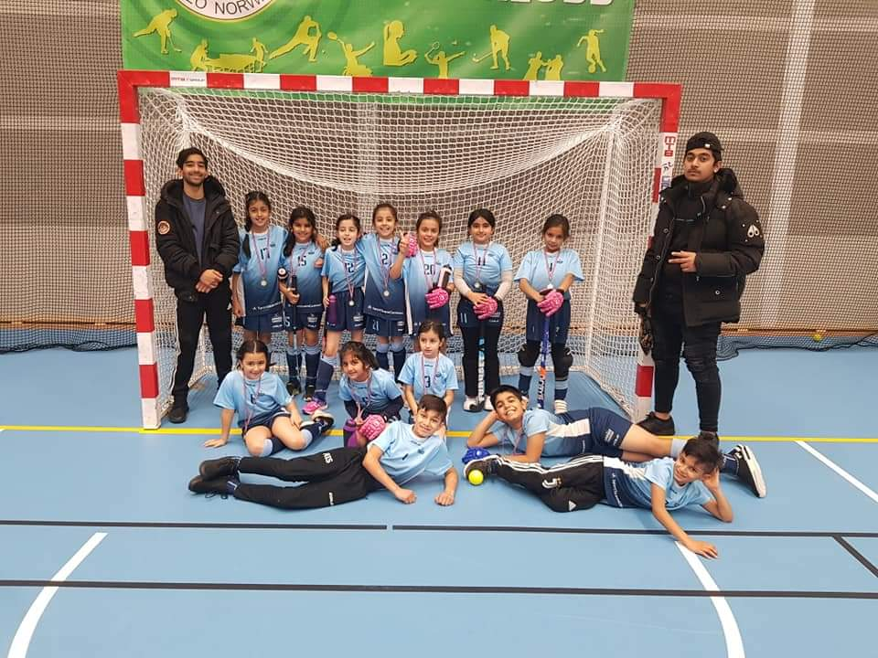
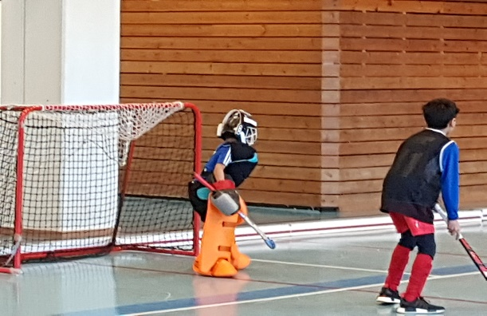
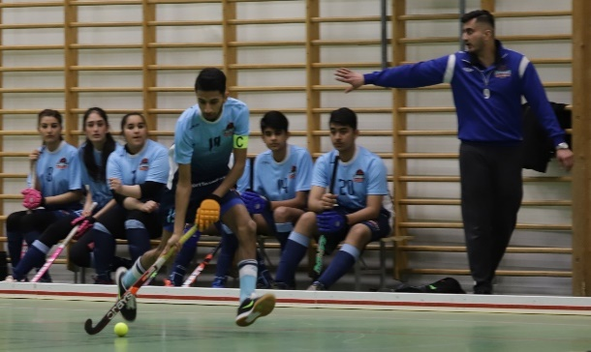
Furuset Landhockeyklubb
Landhockey vokser!
Møt opp med godt humør!!!
GRATIS NYBEGYNNERKURS I LANDHOCKEY!!!
Bli med i seriespill og turneringer!
Gratis Nybegynnerkurs i landhockey i 6 uker. Vi deler inn i 3 aldersgrupper (For begge kjønn):
1.-4. klasse, 5.-7. klasse og 8.-10. klasse.
Oppstart mandag 06. desember 2021
Hver mandag i uke 49, 50, 1, 2, 3 og 4
Tidspunkt
1.-4. klasse: 18:00-19:00
5.-7.klasse og 8.-10. klasse: 18:00-19:30
Sted
Furuset Idrettshall
Trygve Lies Plass 1, 1051 Oslo
Kom i vanlig gymtøy. (Gjerne med leggbeskytter)
Utesko
Utstyr kan lånes.
Ved spørsmål ta kontakt med
Khidash Kiyani furuset.landhockey.if@gmail.com +47 41605561

